Slide 1
ENTREGA 2 · GRUPO QA 6
UNIVERSIDAD DE VALPARAÍSO
Pruebas de Sistema: Reseñas
Validación de contratos e integración de /api/reviews en TicketU
Vicente Cruces – Gabriel Del Castillo – Constanza Díaz – Bruno González – Franko Moraga – Rodrigo Pino
ASIGNATURA
DOCENTE
FECHA
Prueba de Sistemas (CIN 421 / INF 423)
Natalia Zepeda
13 de noviembre de 2026

Slide 2
01 · ARQUITECTURA BAJO PRUEBA
TicketU: 9 Microservicios
API Gateway (/ticketu/api/*)
Trazabilidad vía x-request-id.
Dependencias de Integración
Auth (/api/auth): Validación de sesión JWT.
Broker Interno de Eventos
Catálogo (/api/catalog): Consulta eventos publicados.
Coordinación asíncrona desacoplada.
Organizador: Define estado terminado o cancelado.
Servicio 6: Reseñas (/api/reviews)
Check-in (/api/checkin): Habilita tras ticket.checked_in.
Notas 1..5 y comentarios ≤ 500 caracteres.

Slide 3
02 · MIGRACIÓN ENTREGA 1 → TICKETU
Ajustes al Contrato OpenAPI
ID | Artefacto Entrega 1 | Implementación TicketU | Acción Metodológica
D-01 | Rutas bajo /resenas | /api/reviews/reviews, /pending, /mine | Endpoints oficiales migrados
D-02 | Máximo 1000 caracteres | Máximo 500 caracteres (HU-RES-01) | Límites 500 y 501 (CR-18)
D-03 | Campo descripcion fijo | Campo comment opcional | Validado vacío (CR-14, CR-26)
D-04 | id_usuario en body | Identidad desde token JWT | Header Authorization (I5-01)
D-05 | Método PUT para editar | Solo POST, GET y DELETE | Caso ext 74 retirado

Slide 4
03 · COLECCIÓN POSTMAN / NEWMAN
Diseño de la Suite Automatizada
10
73
103
Carpetas secuenciales
Peticiones ejecutadas
Aserciones automáticas
Preparación Dinámica
Limpieza Idempotente
Trazabilidad TestLink
Detección automática de eventos activos.
Borrado automático tras cada creación.
Vínculo directo con casos oficiales.

Slide 5
04 · 6 BLOQUES DE INTEGRACIÓN · 100 % APROBADO
Pruebas entre Microservicios
I1 · CHECK-IN
I2 · ESTADO EVENTO
I3 · LISTADOS
Validación de Asistencia
Ciclo de Vida
Consistencia de Vistas
Asistente 201; sin asistencia 403.
No terminado 422; inexistente 404.
Reflejo inmediato; duplicado 409.
I4 · ELIMINACIÓN
I5 · SESIÓN JWT
I6 · CATÁLOGO
Propiedad de Reseña
Control de Autenticación
Consulta Cruzada
Autor borra 200; terceros 403.
Token válido 200; adulterado 401.
Eventos publicados consistentes 200.

Slide 6
05 · PARTICIONES Y VALORES LÍMITE
Validación de Reglas (CR-00..29)
Calificación (rating)
Comentario (comment)
Negocio y Seguridad
Fronteras válidas: Notas 1 y 5 responden 201.
Opcional: Ausente o vacío responde 201.
Evento cancelado: Bloqueado con estado 422.
Fuera de rango: -1, 0 y 6 responden 400.
Límite exacto: 500 caracteres responde 201.
Rol organizador: Borrado prohibido con 403.
Tipos inválidos: Decimal, texto y null dan 400.
Exceso: 501 caracteres responde 400.
Integridad: JSON inválido da 400 con trazabilidad.
Moderación (CR-07): Esperado 422, obtenido 201.

Slide 7
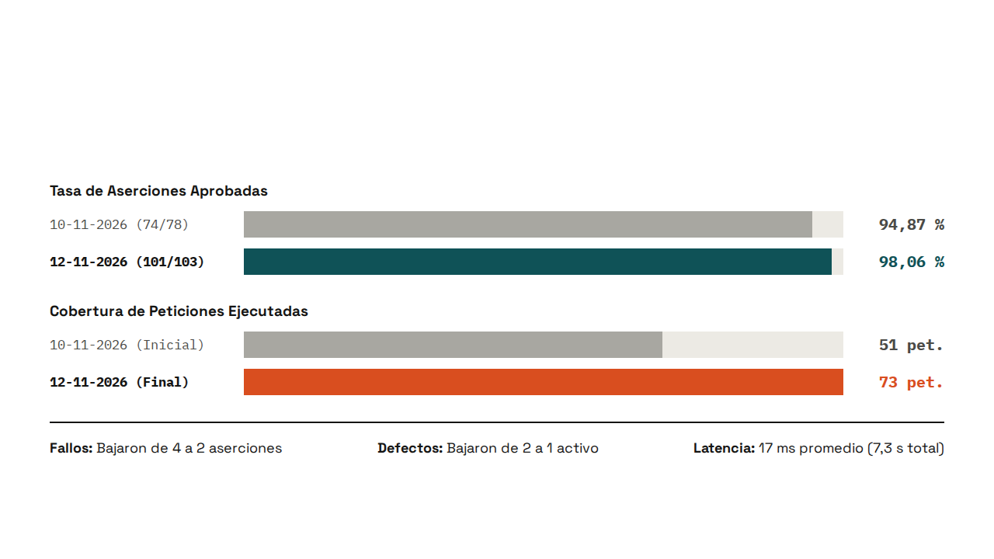
06 · COMPARATIVA ENTRE EJECUCIONES
Resultados Newman CLI: 98,06 %

Slide 8
07 · DEFECTO RESUELTO · TESTLINK EXT 3 · CR-01
Cierre D-06: Calificación Cero
10-11-2026 · VERSIÓN INICIAL
201 Created
Trazabilidad de Verificación
Aceptaba "rating": 0 como nota válida.
Regla HU-RES-01: Calificación debe ser entero entre 1 y 5.
Impacto previo: Nota cero distorsionaba promedio del evento.
Validación: Regresión automática superada sin incidencias.
12-11-2026 · VERSIÓN CORREGIDA
400 Bad Request
Estado: Cerrado y verificado en entrega final.
Rechaza cero en 12 ms con error estándar.

Slide 9
08 · DEFECTO ACTIVO · TESTLINK C-04 · NEWMAN CR-07
D-09: Filtro de Lenguaje Inactivo
ESPERADO
OBTENIDO
Criterio HU-RES-01: Lenguaje inapropiado debe responder 422.
422
vs.
201
Evidencia HTTP: Comentario ofensivo retorna 201 Created (16 ms).
Efecto observado: Publica reseña en el listado público.
SEVERIDAD MEDIA · REPROD. 100 %
Peso en suite: Explica 100 % de fallos (2 de 103).

Slide 10
09 · LIMITACIONES DE DATOS Y CIERRE
Casos Omitidos y Próximos Pasos
01
02
03
Datos Compartidos (M / M2)
Diagnóstico Léxico D-09
Registro en Mantis
Crear evento terminado con asistencia simultánea de beto y ana.
Probar variantes de tildes y mayúsculas del filtro.
Ingresar D-09 con x-request-id y enlazar en TestLink.

Slide 11
10 · REPOSITORIO GITHUB · EJECUCIÓN REPRODUCIBLE
Entregables y Evidencia Oficial
TicketU_Resenas_Integracion_G6.postman_collection.json — Suite completa de integración.
ejecutar_postman.bat — Script automático de ejecución en un comando.
reporte_integracion.txt — Log oficial Newman (12-11-2026 20:59).
Reporte_Defectos_Resenas_G6_Entrega2.md — Matriz, cierres y plantilla Mantis.
README.md — Guía de arquitectura, credenciales y ejecución.

Slide 12
11 · CONCLUSIÓN · GRUPO QA 6
Servicio de Reseñas Validado y Estable
Integración verificada en TicketU con 98,06 % de éxito y trazabilidad total.
100 % Integración
D-06 Cerrado
D-09 Trazado
6 bloques entre servicios aprobados
Validación de rango 1..5 corregida
Único hallazgo listo para Mantis
¿Preguntas o comentarios? · Prueba de Sistemas UV

